Slide 1
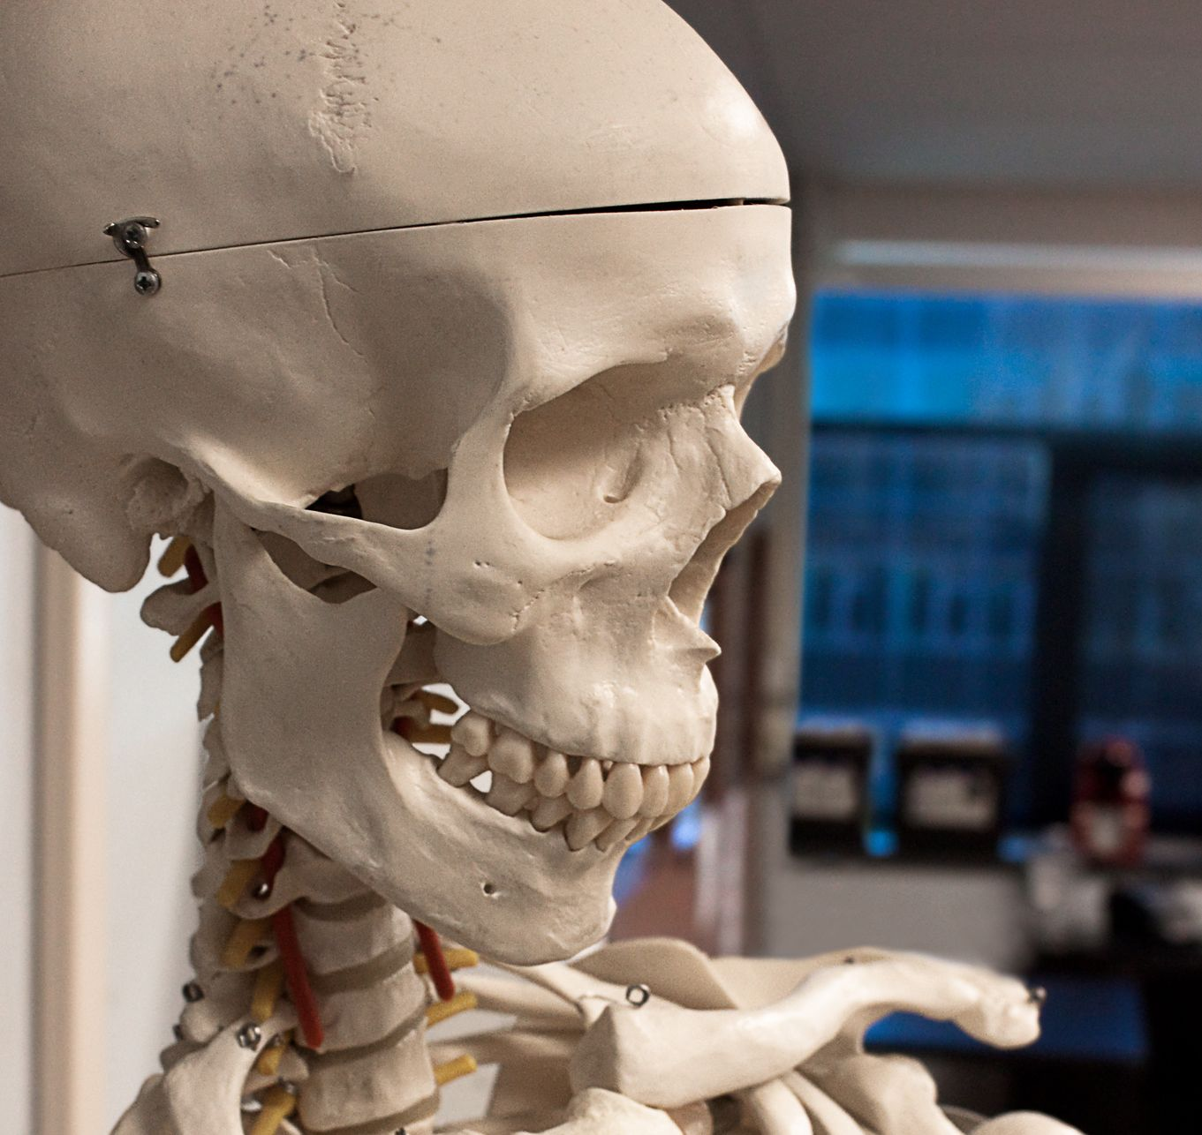
Insolvence v praxi – novela zákona 2019

Slide 2
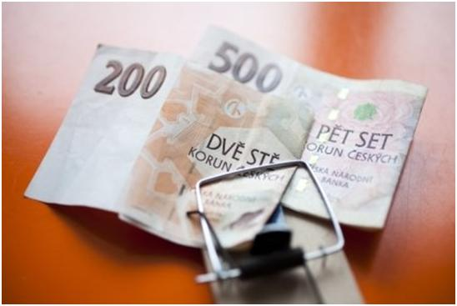
Kolotoč dluhů a splátek
Notes:
sankce nesmí být více než polovina toho co bylo půjčeno
- místo úroků jsou nastaveny náklady - 1 den mě stojí například 70 Kč, nedávám spotřebitelský úvěr, ale podnikatelský úvěr
- zredukováno na 800 na 85 úvěrových firem
- statisíce lidí si půjčí na vánoce
- 75 % lidí má 2 a více exekucí - vymahatelnost?
- regulace reklam? nejde, ale možná důsledky za neprověření a za nesplácení by měla nést společnost, která půjčila
- finanční gramotnost a nastavené zákony = dluhová past
- z 1 kč se dá vytvořit v celém řetězci 20 Kč na nákladech, úrocích a pokutách
- 5 milionů exekucí - většina vznikla před rokem 2016 - pak nové zákony
- jistina + úroky = zpoplatnění = nová jistina a poté úroky z nové jistiny....
- je možné zastavit již vymoženou exekuci z důvodu neoprávněného exekučního titulu
- 300.000 exekucí je vedeno nezákoně, ví to věřitel, exekutor i soud. Věřitel a exekutor to nebude zastavovat (finance) a soudy jsou přetížené aby sami toto řešili. Musí to řešit dlužník, ale ten není natolik znalý zákonů.
- cejch dítěte . nemám na...
- rozdělit - skupina která nemá nazbit, skupina hýřičů (nadpoměry).
- změnit fungování lidí - 3 generace
- nepřináší řešení novela zákona - bude přetížený soud - 500.000 lidí je zralé na oddlužení, pokud půjde dnes do oddlužení 250.000 lidí, na konci 5 leté lhůty bude 90% lidí pod hranicí 30 % a soudy budou zahlceny rozhodování a nemají žádné vodítko
- exekuce jsou vymahatelné (účinné) z 18% úspěšnost
- část soudů bude skutečně brát 30% limit a pod to bude schvalovat oddlužení jen výjimečně, část soudů bude řešit co vydrží pět let oddlužím??
- celá společnost na to doplácí

Slide 3
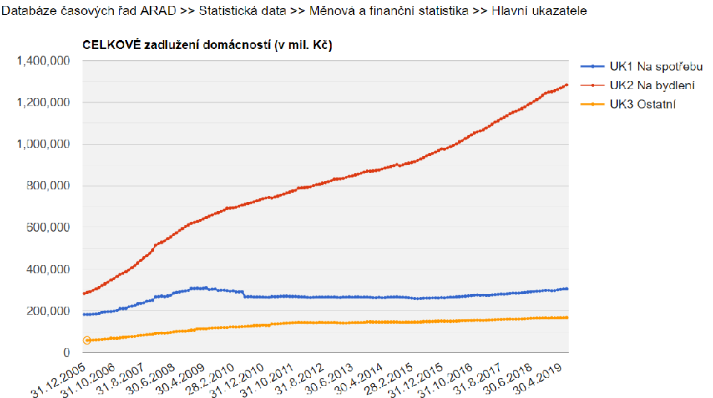

Slide 4
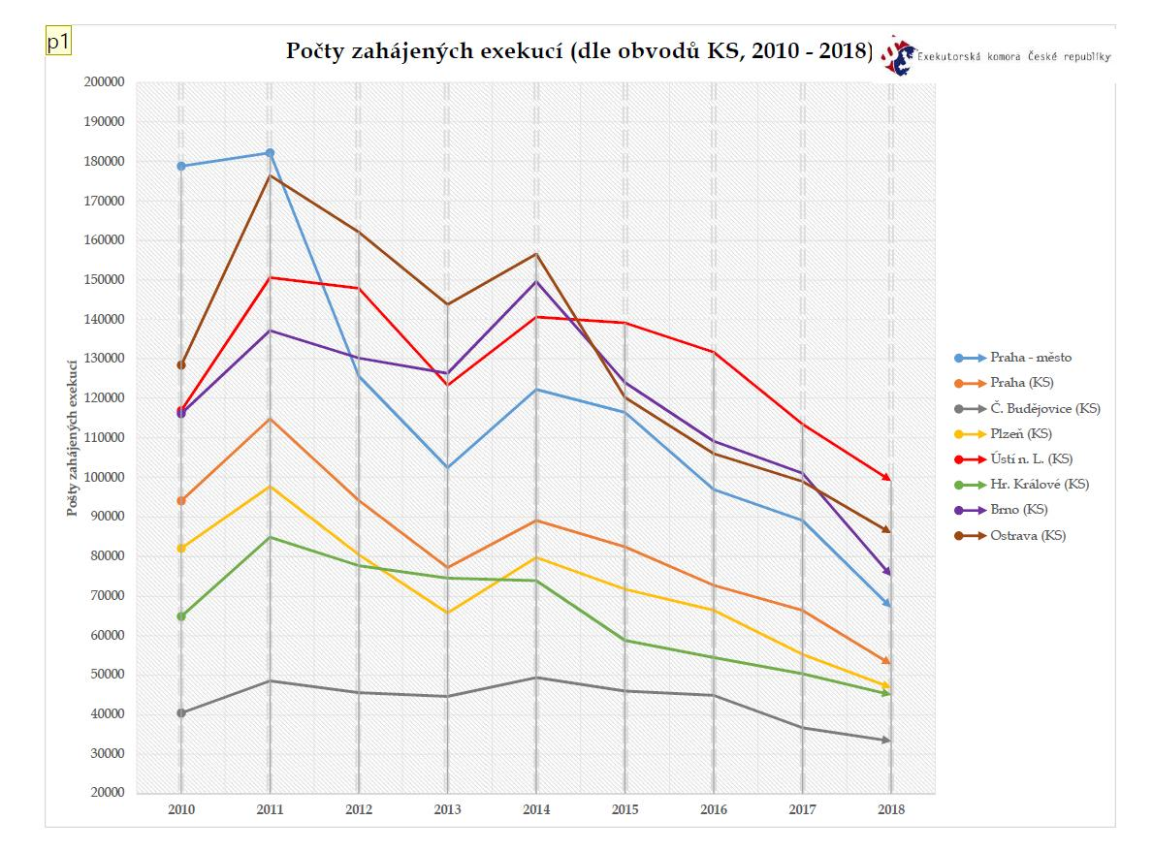

Slide 5
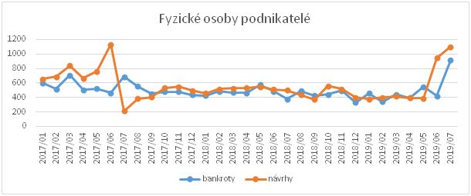

Slide 6
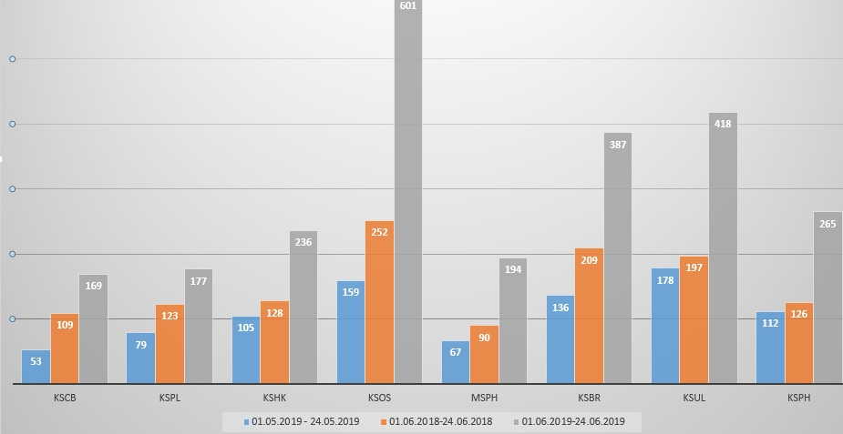

Slide 7
Cíl návrhu zákona:
I. Umožnění řešení úpadku oddlužením širšímu okruhu subjektů a faktická racionalizace podmínek, za nichž dochází k poskytování zejména spotřebitelských úvěrů. II. Vytvoření podmínek pro vyšší uspokojení věřitelů při oddlužení plněním splátkového kalendáře a posílení výchovného efektu oddlužení. III. Odstranění nedostatků úpravy oddlužení v zákoně č. 182/2006 Sb., o úpadku a způsobech jeho řešení (insolvenčním zákonu), ve znění pozdějších předpisů, které se projevily v praxi.

Slide 8
Dopady na podnikatelské prostředí:
Ve vztahu k podnikatelským subjektům se celkově očekávají spíše pozitivní dopady, spojené zejména s lepší vymahatelností práva a zvýšením motivace a zlepšením možnosti dlužníků splácet své dluhy. Očekává se zodpovědnější přístup poskytovatelů půjček a úvěrů ve vztahu k rozhodnutí, zda danému zájemci budou půjčka či úvěr poskytnuty. Znovuzačleněním dlužníků do aktivního ekonomického života dojde k druhotnému pozitivnímu dopadu na celou ekonomiku.

Slide 9
Sociální dopady:
Přístup k řešení tíživé ekonomické situace pro širší okruh „předlužených“ osob a jejich návrat do aktivního ekonomického života. Motivace nezaměstnaných „předlužených“ osob k aktivnímu hledání zaměstnání a ke snaze živit se vlastní prací. Snížení nezaměstnanosti ve skupině osob tzv. „dobrovolně nezaměstnaných“. Posílení důvěry v insolvenční řízení v České republice.

Slide 10
Co to pro nás znamená?

Slide 11
Dlužník nemusí sepisovat seznam svých věřitelů:
V § 136 odst. 2 písm. g) se slova „seznamy svého majetku a závazků“ nahrazují slovy „seznam svého majetku“ a slova „a věřitelů“ se nahrazují slovy
„ , a není-li způsobem řešení úpadku oddlužení, seznam závazků s uvedením svých věřitelů“.
2. Při dluhu na nájemném je možný zápočet jistiny:
V § 140 se na konci odstavce 2 doplňuje věta „Započtení vzájemných pohledávek dlužníka a věřitele v případě jistoty při nájmu bytu podle § 2254 občanského zákoníku je přípustné i tehdy, jestliže zákonné podmínky tohoto započtení byly splněny do schválení oddlužení.“.

Slide 12
3. Úroky nad jistinu až na posledním místě:
§ 172
(1) Po úplném uhrazení všech pohledávek, kterých se týká insolvenční řízení, s výjimkou pohledávek uvedených v § 170, lze v insolvenčním řízení uhradit rovněž podřízené pohledávky a pohledávky společníků nebo členů dlužníka vyplývající z jejich účasti ve společnosti nebo v družstvu.
(2) Podřízenou pohledávkou je pohledávka, která má být podle smlouvy uspokojena až po uspokojení jiné pohledávky případně ostatních pohledávek dlužníka, zejména je-li vydáno rozhodnutí o úpadku dlužníka;

Slide 13
...
V § 172 se na konci odstavce 2 doplňuje věta „Je-li způsobem řešení úpadku oddlužení, za podřízené pohledávky se s výjimkou pohledávek uvedených v § 170 považují také úroky, úroky z prodlení a poplatek z prodlení z pohledávek přihlášených věřitelů a smluvní pokuta sjednaná pro případ prodlení s plněním přihlášené pohledávky, není-li taková smluvní pokuta dluhem z podnikání, ve výši, ve které v souhrnu převyšují výši jistiny přihlášené pohledávky k okamžiku jejího vzniku.“.

Slide 14
4. Soud nepovolí oddlužení, jestliže:
§ 395
(1) Insolvenční soud zamítne návrh na povolení oddlužení, jestliže se zřetelem ke všem okolnostem lze důvodně předpokládat,
a) že jím je sledován nepoctivý záměr, nebo
„b) že dlužník nebude schopen splácet v plné výši ani pohledávky podle § 168 odst. 2 písm. a), přičemž výše splátky ostatním věřitelům včetně věřitelů pohledávek za majetkovou podstatou a pohledávek postavených jim na roveň nesmí být nižší než tato pohledávka, a dále ani pohledávky podle § 169 odst. 1 písm. e) a § 390a odst. 5.

Slide 15
§ 168 odst. 2 písm. a)
Pohledávkami za majetkovou podstatou, pokud vznikly po rozhodnutí o úpadku, jsou:
hotové výdaje a odměna insolvenčního správce,
§ 169 odst. 1 písm. e)
Pohledávkami postavenými na roveň pohledávkám za majetkovou podstatou jsou
e) pohledávky věřitelů na výživném ze zákona,

Slide 16
§ 390a odst. 5.
Osoba podle odstavce 1 písm. a), která sepsala a za dlužníka podala návrh na povolení oddlužení anebo také insolvenční návrh podle § 390 odst. 1, může odměnu podle odstavce 3 uplatnit pouze v insolvenčním řízení ve lhůtě podle § 136 odst. 3; tato pohledávka se považuje za pohledávku postavenou na roveň pohledávkám za majetkovou podstatou.

Slide 17
Rozhodnutí o návrhu na povolení oddlužení
§ 395
(1) Insolvenční soud zamítne návrh na povolení oddlužení, jestliže se zřetelem ke všem okolnostem lze důvodně předpokládat,
a) že jím je sledován nepoctivý záměr, nebo
V § 395 odst. 1 písmeno b) zní:
„b) že dlužník nebude schopen splácet v plné výši ani pohledávky podle § 168 odst. 2 písm. a), přičemž výše splátky ostatním věřitelům včetně věřitelů pohledávek za majetkovou podstatou a pohledávek postavených jim na roveň nesmí být nižší než tato pohledávka, a dále ani pohledávky podle § 169 odst. 1 písm. e) a § 390a odst. 5.

Slide 18
§ 395 odst. 1 pís. b) insolvenčního zákona stanoví, že dlužník musí být ekonomicky schopen splácet v plné výši alespoň hotové výdaje a odměnu insolvenčního správce, přičemž výše splátky ostatním věřitelům včetně věřitelů pohledávek za majetkovou podstatou a pohledávek postavených jim na roveň nesmí být nižší než tato pohledávka, a dále alespoň pohledávky věřitelů na výživném ze zákona a odměnu sepisovatele návrhu na oddlužení. Po poradě insolvenčních správců a soudních funkcionářů se částka, kterou je dlužník povinen platit do oddlužení, ustálila na 2.200,- Kč, v případě společného oddlužení manželů pak 3.300,- Kč a to bez započtení výživného. Zároveň je dlužník povinen vynaložit veškeré spravedlivé úsilí k uspokojení věřitelů, které bude kontrolováno a posuzováno insolvenčními správci. Jaký je smysl této vstřícnosti k dlužníkům, ukáže až samotná praxe.

Slide 19
Rozhodnutí o návrhu na povolení oddlužení
§ 395
(2) Insolvenční soud zamítne návrh na povolení oddlužení i tehdy, jestliže dosavadní výsledky řízení dokládají lehkomyslný nebo nedbalý přístup dlužníka k plnění povinností v insolvenčním řízení.
V § 395 se za odstavec 2 vkládají nové odstavce 3 až 7, které znějí:
(3) Insolvenční soud zamítne návrh na povolení oddlužení také tehdy, jestliže v posledních 10 letech před podáním insolvenčního návrhu bylo dlužníku pravomocným rozhodnutím přiznáno osvobození od placení pohledávek zahrnutých do oddlužení, v rozsahu, v němž nebyly uspokojeny.

Slide 20
(4) Insolvenční soud zamítne návrh na povolení oddlužení také tehdy, jestliže v posledních 5 letech před podáním insolvenčního návrhu byl návrh dlužníka na povolení oddlužení pravomocně zamítnut z důvodu, že je jím sledován nepoctivý záměr, nebo jestliže z téhož důvodu nebylo oddlužení schváleno nebo bylo schválené oddlužení zrušeno.
(5) Insolvenční soud zamítne návrh na povolení oddlužení také tehdy, jestliže v posledních 3 měsících před podáním insolvenčního návrhu vzal dlužník svůj předchozí návrh na povolení oddlužení zpět.

Slide 21
V § 395 se za odstavec 2 vkládají nové odstavce 3 až 7, které znějí:
(6) Postup podle odstavců 3 až 6 se nepoužije, jsou-li pro to důvody zvláštního zřetele hodné, zejména zavázal-li se dlužník z ospravedlnitelného důvodu nebo existuje-li výrazný nepoměr mezi výší dluhu a poskytnutého plnění.“.
Převzetím závazku z ospravedlnitelného důvodu (například způsobeného vyšší mocí - vznik dluhu za léčebné výlohy, které nejsou pokryty pojištěním - specializovaná léčba v zahraničí).
Výklad je však záměrně ponechán judikaturní praxi při zohledňování relevantních skutečností daného případu – tedy při aplikaci práva soudem.

Slide 22
V § 395 se za odstavec 2 vkládají nové odstavce 3 až 7, které znějí:
(6) Postup podle odstavců 3 až 6 se nepoužije, jsou-li pro to důvody zvláštního zřetele hodné, zejména zavázal-li se dlužník z ospravedlnitelného důvodu nebo existuje-li výrazný nepoměr mezi výší dluhu a poskytnutého plnění.“.
Uvedení případu výrazného nepoměru mezi výší dlužníkova dluhu a poskytnutého plnění zmírňuje pravidlo, podle něhož insolvenční soud zamítne návrh na povolení oddlužení, jestliže výše pohledávek dlužníkových nezajištěných věřitelů přesahuje tisícinásobek existenčního minima (2,2 miliony Kč; § 395 odst. 3 InsZ).

Slide 23
(7) Proti rozhodnutí o zamítnutí návrhu na povolení oddlužení může podat odvolání pouze dlužník.

Slide 24
V § 398 se za odstavec 3 vkládá nový odstavec 4, který zní:
Nestačí-li částka podle odstavce 3 k uspokojení všech pohledávek za majetkovou podstatou a pohledávek jim postavených na roveň, uspokojí se nejdříve odměna a hotové výdaje insolvenčního správce, poté pohledávky věřitelů na výživném ze zákona, jestliže vznikly po rozhodnutí o úpadku, poté pohledávka podle § 390a odst. 5, poté záloha na úhradu odměny a hotových výdajů insolvenčního správce, poté ostatní pohledávky věřitelů na výživném ze zákona a poté náklady spojené s udržováním a správou majetkové podstaty. …

Slide 25
V § 398 se za odstavec 3 vkládá nový odstavec 4, který zní:
… Ostatní pohledávky za majetkovou podstatou a pohledávky jim postavené na roveň se uspokojí poměrně. Po uspokojení těchto pohledávek rozvrhne dlužník prostřednictvím insolvenčního správce částku podle odstavce 3 mezi nezajištěné věřitele podle poměru jejich pohledávek způsobem určeným v rozhodnutí insolvenčního soudu o schválení oddlužení. Zajištění věřitelé se uspokojí jen z výtěžku zpeněžení zajištění; při tomto zpeněžení se postupuje obdobně podle ustanovení o zpeněžení zajištění v konkursu.

Slide 26
V § 398 odst. 5 se slova
„hodnota plnění, které při oddlužení obdrží nezajištění věřitelé, bude stejná nebo vyšší než 50 % jejich pohledávek, anebo stejná nebo vyšší než hodnota plnění, na které se tito věřitelé s dlužníkem dohodli“
nahrazují slovy „je výše splátek určená podle odstavce 3 způsobilá ohrozit plnění splátkového kalendáře nebo že míra uspokojení pohledávek nezajištěných věřitelů bude vyšší i při jiné výši měsíčních splátek“
…

Slide 27
…
a na konci odstavce 5 se doplňují věty „Insolvenční soud může obdobně stanovit jinou výši měsíčních splátek i po schválení oddlužení, jestliže o to požádá dlužník pro změnu poměrů. Soud tak učiní jen tehdy, lze-li se zřetelem ke všem okolnostem důvodně předpokládat, že je výše dosavadních splátek způsobilá ohrozit plnění splátkového kalendáře nebo že míra uspokojení pohledávek nezajištěných věřitelů bude vyšší i při jiné výši měsíčních splátek. Odvolání proti rozhodnutím podle věty první a šesté není přípustné.“.

Slide 28
V § 398 se doplňují odstavce 6 až 8, které znějí:
Dlužník není povinen vydat majetek ke zpeněžení podle odstavce 3, vyplývá-li ze zprávy pro oddlužení, že by se zpeněžením tohoto majetku nedosáhlo uspokojení věřitelů. Dlužník také není povinen vydat ke zpeněžení své obydlí, ledaže ze zprávy pro oddlužení vyplývá, že jeho hodnota přesahuje hodnotu určenou podle prováděcího právního předpisu násobkem částky na zajištění obydlí v dlužníkově bydlišti. Není-li dále stanoveno jinak, pro účely zpeněžení podle odstavce 3 do majetkové podstaty nenáleží majetek, který dlužník nabyl v průběhu insolvenčního řízení poté, co nastaly účinky schválení oddlužení. Ustanovení § 409 odst. 4 není dotčeno.

Slide 29
(7) Je-li způsobem oddlužení plnění splátkového kalendáře se zpeněžením majetkové podstaty, může insolvenční soud na návrh insolvenčního správce za účelem předcházení budoucímu úpadku uložit dlužníku povinnost využít v rozsahu nejvýše 100 hodin služby odborného sociálního poradenství poskytované registrovaným poskytovatelem sociálních služeb; odvolání proti tomuto rozhodnutí není přípustné. Tato služba se dlužníku poskytuje bez úhrady nákladů.
(8) V oddlužení lze postupovat s odchylkami podle § 315 odst. 1, nerozhodne-li schůze věřitelů jinak.

Slide 30
§ 412
Povinnosti dlužníka po schválení oddlužení
(1) Po dobu trvání účinků schválení oddlužení plněním splátkového kalendáře se zpeněžením majetkové podstaty je dlužník povinen
a) vykonávat přiměřenou výdělečnou činnost a v případě, že je nezaměstnaný, o získání příjmu usilovat; nesmí rovněž odmítat splnitelnou možnost si příjem obstarat,

Slide 31
e) nezatajovat žádný ze svých příjmů a na žádost insolvenčního soudu, insolvenčního správce nebo věřitelského výboru předložit k nahlédnutí svá daňová přiznání za období trvání účinků schválení oddlužení,
f) neposkytovat nikomu z věřitelů žádné zvláštní výhody,
g) nepřijímat na sebe nové závazky, které by nemohl v době jejich splatnosti splnit,

Slide 32
h) vynaložit veškeré úsilí, které po něm lze spravedlivě požadovat, k plnému uspokojení pohledávek svých věřitelů.
(2) Po dobu trvání účinků schválení oddlužení plněním splátkového kalendáře se zpeněžením majetkové podstaty vykonává insolvenční správce dohled nad činností dlužníka. O výsledcích své činnosti informuje insolvenční soud a věřitelský výbor.

Slide 33
Splnění oddlužení
(1) Oddlužení plněním splátkového kalendáře se zpeněžením majetkové podstaty je splněno, jestliže
a) dlužník splatil nezajištěným věřitelům jejich pohledávky v plné výši,
b) dlužník v době 3 let od schválení oddlužení splatil nezajištěným věřitelům alespoň 60 % jejich pohledávek,

Slide 34
c) po dobu 5 let od schválení oddlužení nebylo dlužníku oddlužení zrušeno a dlužník neporušil svou povinnost vynaložit veškeré úsilí, které po něm bylo možno spravedlivě požadovat, k plnému uspokojení pohledávek svých věřitelů; má se za to, že tuto povinnost neporušil, jestliže v této době splatil nezajištěným věřitelům alespoň 30 % jejich pohledávek.
2) Oddlužení zpeněžením majetkové podstaty je splněno po obdržení zprávy insolvenčního správce o splnění rozvrhového usnesení, jestliže dlužník řádně splnil všechny povinnosti stanovené v rozhodnutí o schválení oddlužení.
.

Slide 35
(3) Pro splnění oddlužení podle odstavce 1 písm. b) a c) postačí, jestliže by požadované míry splacení pohledávek nezajištěných věřitelů bylo dosaženo bez přihlédnutí k podřízeným pohledávkám.
(4) Vznikl-li dlužníku nárok na starobní důchod před schválením oddlužení a tento nárok trval po celou dobu schváleného oddlužení nebo je-li dlužník invalidní ve druhém nebo třetím stupni74), je oddlužení plněním splátkového kalendáře se zpeněžením majetkové podstaty splněno, jestliže nebylo zrušeno po dobu 3 let od schválení oddlužení. Listiny dokládající vznik starobního důchodu nebo invaliditu dlužník za účelem podání zprávy o splnění oddlužení předloží insolvenčnímu správci.
.

Slide 36
(5) Jestliže bylo dlužníku v jiném insolvenčním řízení po splnění oddlužení podle odstavce 4 pravomocným rozhodnutím přiznáno osvobození od placení pohledávek zahrnutých do oddlužení, v rozsahu, v němž nebyly uspokojeny, může insolvenční soud o splnění oddlužení podle odstavce 4 rozhodnout jen z důvodů zvláštního zřetele hodných.

Slide 37
§ 412b
Přerušení a prodloužení průběhu oddlužení
(1) Insolvenční soud může po schválení oddlužení plněním splátkového kalendáře se zpeněžením majetkové podstaty rozhodnout o přerušení průběhu oddlužení až na 1 rok. Učiní tak z důležitých důvodů na návrh dlužníka nebo insolvenčního správce. Průběh oddlužení nelze přerušit opakovaně. Odvolání proti rozhodnutí o přerušení průběhu oddlužení není přípustné.
(2) Po dobu přerušení průběhu oddlužení nemusí dlužník plnit svou povinnost splácet podle § 398 odst. 3; ustanovení § 418 odst. 1 písm. d) se nepoužije.

Slide 38
§ 418
Zrušení schváleného oddlužení
(1) Insolvenční soud schválené oddlužení zruší a současně rozhodne o způsobu řešení dlužníkova úpadku konkursem, jestliže
a) dlužník neplní podstatné povinnosti podle schváleného způsobu oddlužení, nebo
b) v důsledku zaviněného jednání vznikl dlužníku po schválení oddlužení peněžitý závazek po dobu delší 30 dnů po lhůtě splatnosti, nebo
c) dlužník není v důsledku okolností, které zavinil, po dobu delší než 3 měsíce schopen splácet v plné výši ani pohledávky podle § 395 odst. 1 písm. b), jestliže vznikly po rozhodnutí o úpadku, anebo

Slide 39
d) to navrhne dlužník.
(2) Má se za to, že dlužník zavinil vznik peněžitého závazku podle odstavce 1 písm. c), byl-li k jeho vymožení vůči dlužníku nařízen výkon rozhodnutí nebo exekuce.

Slide 40
Zahájení insolvenčního řízení
Exekuční příkaz
Rozhodnutí soudu o úpadku
Přihláška pohledávky
Změna petitu
Přihláška pohledávek
Exekuční příkaz
Přezkumné jednání
Rozhodnutí o skončení insolvence

Slide 41
Účinky zahájeného insolvenčního řízení

Slide 42
§ 109 IZ – Se zahájením insolvenčního řízení se spojují tyto účinky:
….
c) výkon rozhodnutí či exekuci, která by postihovala majetek ve vlastnictví
dlužníka, jakož i jiný majetek, který náleží do majetkové podstaty, lze nařídit nebo zahájit, nelze jej však provést. …….

Slide 43
Rozhodnutí soudu

Slide 44
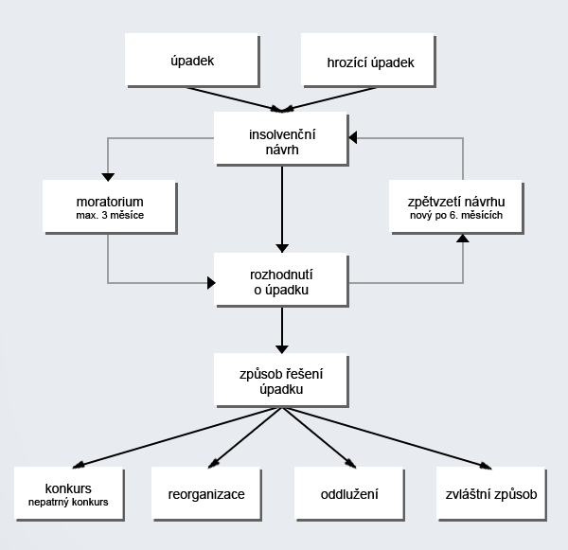

Slide 45
§ 140e
Výkon rozhodnutí a exekuce
(1) V době, po kterou trvají účinky rozhodnutí o úpadku, nelze nařídit nebo zahájit výkon rozhodnutí nebo exekuci, která by postihovala majetek ve vlastnictví dlužníka, jakož i jiný majetek, který náleží do majetkové podstaty;
Notes:
Potom nakresli časovou osu a co s tím.

Slide 46
Přihláška pohledávky
Nutnost přihlášení pohledávek???

Slide 47
Podle ustanovení § 202 IZ platí, že ve sporu o pravost, výši nebo pořadí přihlášených pohledávek nemá žádný z účastníků právo na náhradu nákladů řízení proti insolvenčnímu správci. Náhrada nákladů řízení přiznaná v tomto sporu vůči dlužníku se pokládá za přihlášenou podle tohoto zákona a uspokojí se v insolvenčním řízení ve stejném pořadí jako pohledávka, o kterou se vede spor.

Slide 48
Insolvence a nezletilá osoba

Slide 49
§ 148 DŘ Lhůta pro stanovení daně
(1) Daň nelze stanovit po uplynutí lhůty pro stanovení daně, která činí 3 roky. Lhůta pro stanovení daně počne běžet dnem, v němž uplynula lhůta pro podání řádného daňového tvrzení, nebo v němž se stala daň splatnou, aniž by zde byla současně povinnost podat řádné daňové tvrzení.

Slide 50
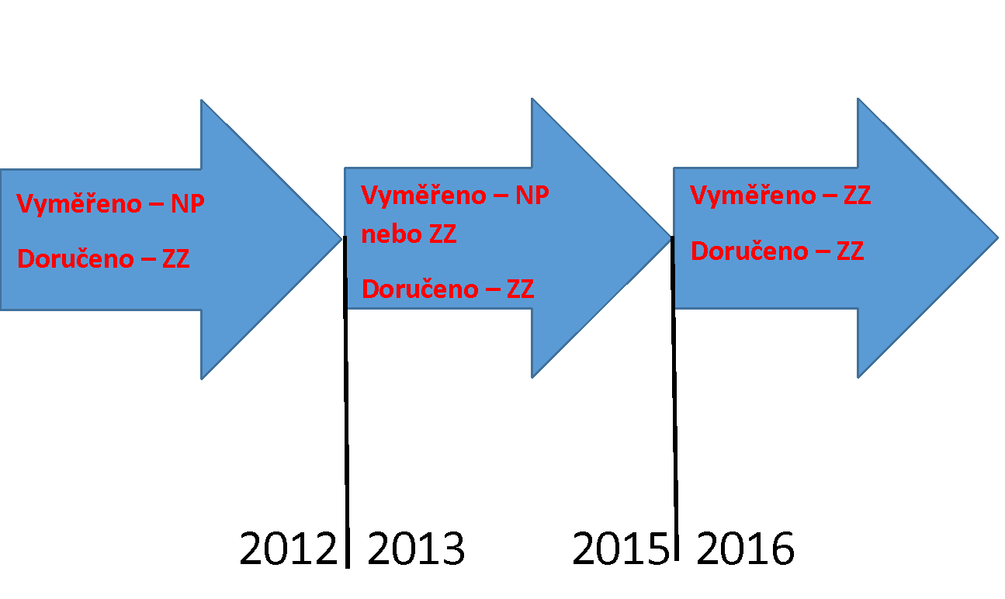

Slide 51
§ 12 ZMP je:
"(1) Vznikne-li nedoplatek na poplatku poplatníkovi, který je ke dni splatnosti nezletilý a nenabyl plné svéprávnosti nebo který je ke dni splatnosti omezen ve svéprávnosti a byl mu jmenován opatrovník spravující jeho jmění, přechází poplatková povinnost tohoto poplatníka na zákonného zástupce nebo tohoto opatrovníka; zákonný zástupce nebo opatrovník má stejné procesní postavení jako poplatník.
(2) V případě podle odstavce 1 vyměří obecní úřad poplatek zákonnému zástupci nebo opatrovníkovi poplatníka.
(3) Je-li zákonných zástupců nebo opatrovníků více, jsou povinni plnit poplatkovou povinnost společně a nerozdílně.“.

Slide 52
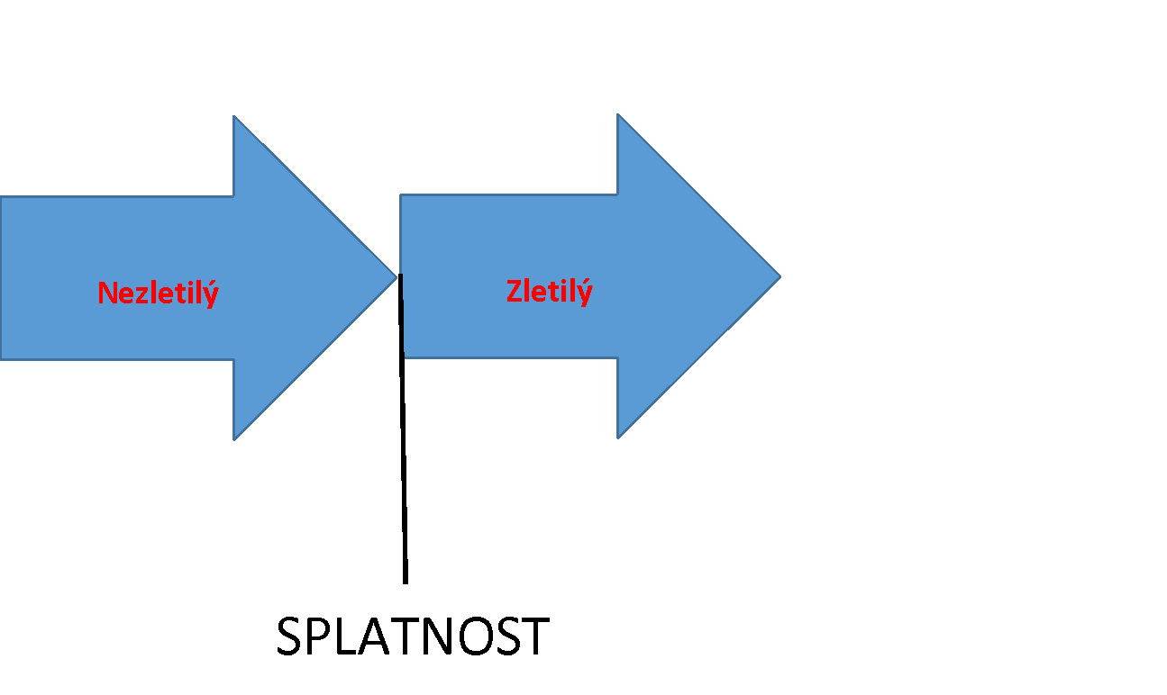
Vznikne-li nedoplatek na poplatku poplatníkovi, který je ke dni splatnosti nezletilý

Slide 53
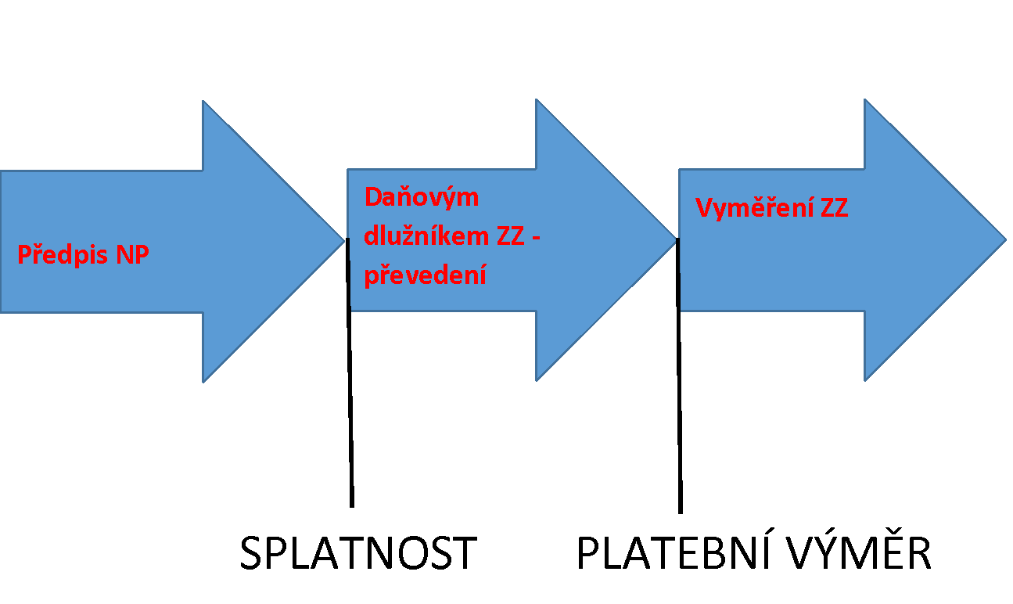
Přechází poplatková povinnost tohoto poplatníka na zákonného zástupce nebo tohoto opatrovníka V případě podle odstavce 1 vyměří obecní úřad poplatek zákonnému zástupci nebo opatrovníkovi poplatníka.

Slide 54
§ 152
Pořadí úhrady daně
(1) Úhrada daně se na osobním daňovém účtu použije na úhradu splatných daňových pohledávek postupně podle těchto skupin:
a) nedoplatky na dani a splatná daň,
b) nedoplatky na příslušenství daně,
c) vymáhané nedoplatky na dani,
d) vymáhané nedoplatky na příslušenství daně.
(2) Úhrada daně vymožené jednotlivými způsoby vymáhání podle § 175 se použije na úhradu nedoplatků evidovaných u daného správce daně postupně podle těchto skupin:
a) nedoplatky na dani vymáhané daným způsobem vymáhání,
b) nedoplatky na příslušenství daně vymáhané daným způsobem vymáhání.

Slide 55
(3) Úhrada daně hrazené jako pohledávka za majetkovou podstatou se na osobním daňovém účtu použije na úhradu splatných daňových pohledávek postupně podle těchto skupin:
a) nedoplatky na dani a splatná daň z daňových povinností, které vznikly v době ode dne účinnosti rozhodnutí o úpadku,
b) nedoplatky na příslušenství daně z daňových povinností, které vznikly v době ode dne účinnosti rozhodnutí o úpadku.
(4) V jednotlivých skupinách podle odstavců 1 až 3 se úhrada daně použije nejdříve na splatné daňové pohledávky s dřívějším datem splatnosti.

Slide 56
§ 150 odst. 6 DŘ
Částka dobrovolně uhrazená ze strany daňového subjektu v souvislosti s vyrozuměním podle § 153 odst. 3 se přijímá a eviduje na osobním depozitním účtu daňového subjektu. Takto získanou částku převede správce daně na osobní daňový účet s datem platby evidovaným na osobním depozitním účtu. Jsou-li nedoplatky evidovány na více osobních daňových účtech, převede se tato částka na úhradu nedoplatků postupně podle jednotlivých skupin uvedených v § 152 odst. 1 bez ohledu na to, na jakém osobním daňovém účtu se nacházejí.

Slide 57
Pokud daňový subjekt uhradí určitou částku dobrovolně, i když je po něm současně vymáhána ještě úhrada nějakého nedoplatku (exekuce, insolvence, dražba apod.), započte se dobrovolná úhrada nejprve na nedoplatek, který není vymáhán (§ 152 odst. 1 DŘ).
Pokud je ale částka získána některým ze způsobů vymáhání (§ 175 DŘ) použije se pouze na úhradu vymáhaného nedoplatku.

Slide 58
§ 168 Pohledávky za majetkovou podstatou
Odst. 2 Pohledávkami za majetkovou podstatou, pokud vznikly po rozhodnutí o úpadku, jsou
…
e) daně, poplatky a jiná obdobná plnění, pojistné ……..
…

Slide 59
Jiné způsoby uplatňování pohledávek
§ 203
(1) Není-li dále stanoveno jinak, pohledávky za majetkovou podstatou a pohledávky jim postavené na roveň se uplatňují písemně vůči osobě s dispozičními oprávněními. O uplatnění takové pohledávky věřitel současně vždy vyrozumí insolvenčního správce; náležitosti tohoto vyrozumění stanoví prováděcí právní předpis.

Slide 60
Předpis č. 311/2007 Sb. Vyhláška o jednacím řádu pro insolvenční řízení a kterou se provádějí některá ustanovení insolvenčního zákona
§ 21a
Vyrozumění o uplatnění pohledávky za majetkovou podstatou nebo pohledávky jí postavené na roveň

Slide 61
Vyrozumění o uplatnění pohledávky za majetkovou podstatou nebo pohledávky jí postavené na roveň obsahuje
a) označení „Vyrozumění o uplatnění pohledávky za majetkovou podstatou nebo pohledávky jí postavené na roveň“,
b) označení insolvenčního soudu a spisovou značku, pod níž je insolvenční řízení vedeno,
c) označení dlužníka,
d) označení věřitele včetně adresy pro doručování, pokud je odlišná od bydliště nebo sídla věřitele,

Slide 62
e) bližší údaje o smlouvě nebo jiné skutečnosti, která je důvodem vzniku pohledávky, včetně vylíčení skutečností rozhodných pro vznik pohledávky,
f) údaje, zda pohledávka či její část je vykonatelná,
g) údaj o povaze pohledávky, h) údaj o výši pohledávky,
i) seznam příloh,
j) údaje o osobě, která vyrozumění podepsala, jde-li o osobu odlišnou od osoby věřitele,
k) datum a podpis.

Slide 63
§ 203a
V pochybnostech, zda pohledávka uplatněná věřitelem je pohledávkou za majetkovou podstatou nebo pohledávkou na roveň postavenou (a obdobně v pochybnostech o tom, zda jde o pohledávku vyloučenou z uspokojení v insolvenčním řízení), uloží insolvenční soud, v souladu s výše uvedeným, věřiteli povinnost podat žalobu o určení pořadí uplatněné pohledávky proti insolvenčnímu správci (nikoli vůči osobě s dispozičním oprávněním).

Slide 64
§ 170 Insolvenčního zákona
V insolvenčním řízení se neuspokojují žádným ze způsobů řešení úpadku,
není-li dále stanoveno jinak,
d) Mimosmluvní sankce postihující majetek dlužníka, s výjimkou penále za nezaplacení daní, poplatků a jiných obdobných peněžitých plnění, pojistného na sociální zabezpečení, příspěvku na státní politiku zaměstnanosti a pojistného za veřejné zdravotní pojištění, pokud povinnost zaplatit toto penále vznikla před rozhodnutím o úpadku.

Slide 65
§ 409
(1) Od schválení oddlužení plněním splátkového kalendáře má dispoziční oprávnění k příjmům, které získá po schválení oddlužení, dlužník. S takto nabytými příjmy je dlužník povinen naložit způsobem uvedeným v rozhodnutí o schválení oddlužení plněním splátkového kalendáře.
(2) Dispoziční oprávnění k majetku, náležejícímu do majetkové podstaty v době schválení oddlužení, včetně toho majetku, s nímž dlužník nemohl dosud nakládat v důsledku účinků nařízení nebo zahájení výkonu rozhodnutí nebo exekuce, má od právní moci rozhodnutí o schválení oddlužení plněním splátkového kalendáře dlužník;

Slide 66
Zrušení schváleného oddlužení

Slide 67
§ 418
(1) Insolvenční soud schválené oddlužení zruší a současně rozhodne o způsobu řešení dlužníkova úpadku konkursem, jestliže
a) dlužník neplní podstatné povinnosti podle schváleného způsobu oddlužení, nebo
b) se ukáže, že podstatnou část splátkového kalendáře nebude možné splnit, nebo
c) v důsledku zaviněného jednání vznikl dlužníku po schválení oddlužení peněžitý závazek po dobu delší 30 dnů po lhůtě splatnosti, anebo
d) to navrhne dlužník.
(2) Má se za to, že dlužník zavinil vznik peněžitého závazku podle odstavce 1 písm. c), byl-li k jeho vymožení vůči dlužníku nařízen výkon rozhodnutí nebo exekuce.

Slide 68
4) Insolvenční soud nerozhodne spolu se zrušením oddlužení o způsobu řešení dlužníkova úpadku konkursem, zjistí-li, že majetek dlužníka, aniž se přihlíží k věcem, právům a jiným majetkovým hodnotám vyloučeným z majetkové podstaty, je pro uspokojení věřitelů zcela nepostačující, ledaže a) návrh na povolení oddlužení byl podán společně s insolvenčním návrhem, b) dlužník požádal, aby byl způsobem řešení jeho úpadku konkurs, a c) zaplatil zálohu na náklady insolvenčního řízení, stanovil-li mu soud povinnost k její úhradě podle § 108 odst. 2 a 3.

Slide 69
§ 140e
Výkon rozhodnutí a exekuce
(1) V době, po kterou trvají účinky rozhodnutí o úpadku, nelze nařídit nebo zahájit výkon rozhodnutí nebo exekuci, která by postihovala majetek ve vlastnictví dlužníka, jakož i jiný majetek, který náleží do majetkové podstaty;
Notes:
Potom nakresli časovou osu a co s tím.

Slide 70
Letecké povinnosti může být zbaven ten, kdo je uznán za psychicky narušeného, a zároveň požádá o uvolnění. Ovšem to, že o uvolnění požádá, svědčí o jeho psychickém zdraví, takže být uvolněn nemůže!
(Hlava XXII- Joseph Heller)

Slide 71
Uspokojení
zajištěných
věřitelů
Notes:
Zajištění věřitelé se uspokojují jako první přednostně z prodeje zajištěného majetku.

Slide 72
§ 170 DŘ
Zástavní právo
(1) Správce daně může zřídit rozhodnutím zástavní právo k majetku daňového subjektu k zajištění jím neuhrazené daně za podmínek stanovených občanským zákoníkem, pokud tento zákon nestanoví jinak.
(2) Rozhodnutí o zřízení zástavního práva obsahuje ve výroku kromě náležitostí podle § 102 odst. 1 výši daně zajištěné zástavním právem a označení zástavy.
(3) Správce daně může rozhodnout o zřízení zástavního práva k majetku vlastníka, odlišného od daňového subjektu, jehož nedoplatek je zajišťován, a to na základě předchozího písemného souhlasu vlastníka s úředně ověřeným podpisem.

Slide 73
(4) Zástavní právo vzniká doručením rozhodnutí o zřízení zástavního práva daňovému subjektu nebo osobě podle odstavce 3. Zástavní právo k nemovité věci evidované v katastru nemovitostí, jakož i k dalšímu majetku, o kterém jsou vedeny veřejné registry, vzniká doručením rozhodnutí o zřízení zástavního práva příslušnému katastrálnímu úřadu, popřípadě tomu, kdo vede veřejný registr.

Slide 74
Automobil se řadí mezi věci movité hmotné a z pohledu zástavního práva věci neregistrované, přestože jsou automobily evidovány v registru silničních vozidel vedeném podle zákona č. 56/2001 Sb., o podmínkách provozu vozidel na pozemních komunikacích. Tento registr není považován za veřejný seznam, proto je automobil považován za věc neregistrovanou. Z movitých věcí jsou předmětem registrace ve veřejných seznamech jen velké dopravní prostředky (letadla podle zákona č.
49/1997 Sb., o civilním letectví, námořní plavidla dle zákona č. 61/2000 Sb., o námořní plavbě). Ohledně motorových vozidel platilo dle dosavadní judikatury, že zástavní právo zřízené na základě zástavní smlouvy k silničnímu motorovému vozidlu nebo k přípojnému vozidlu vzniká zápisem zástavního práva do technického průkazu těchto vozidel a do registru silničních vozidel.

Slide 75
Splnění oddlužení

Slide 76
Osvobození dlužníka

Slide 77
Jestliže dlužník splní řádně a včas všechny povinnosti podle schváleného způsobu oddlužení, vydá insolvenční soud usnesení, jímž dlužníka osvobodí od placení pohledávek, zahrnutých do oddlužení, v rozsahu, v němž dosud nebyly uspokojeny. Bez návrhu dlužníka.

Slide 78
Konkurs
Konkurs je způsob řešení úpadku spočívající v tom, že na základě rozhodnutí o prohlášení konkursu jsou zjištěné pohledávky věřitelů zásadně poměrně uspokojeny z výnosu zpeněžení majetkové podstaty s tím, že neuspokojené pohledávky nebo jejich části nezanikají.

Slide 79
Nepatrný konkurz

Slide 80
Daňový řád – vztah k insolvenčnímu řízení

Slide 81
Vztah k insolvenčnímu řízení
§ 242
Pohledávky za majetkovou podstatou a majetek dlužníka
(1) Daňové pohledávky, které vznikají v důsledku daňových povinností, které vznikly v době ode dne účinnosti rozhodnutí o úpadku do ukončení insolvenčního řízení, jsou pohledávky za majetkovou podstatou.

Slide 82
(2) Pro potřeby insolvenčního řízení je za majetek daňového subjektu považován vratitelný přeplatek s tím, že přeplatek vzniklý na základě daňových povinností, které vznikly nejpozději dnem předcházejícím dni účinnosti rozhodnutí o úpadku, se použije pouze na úhradu splatných daňových pohledávek, které nejsou pohledávkami za majetkovou podstatou, nejpozději do jejich přezkoumání.
(3) Přeplatek vzniklý na základě daňových povinností, které vznikly v době ode dne účinnosti rozhodnutí o úpadku, se použije pouze na úhradu splatných pohledávek za majetkovou podstatou.

Slide 83
§ 243
Účinky insolvenčního řízení na daňové řízení
(1) Po zahájení insolvenčního řízení lze daňové řízení zahájit a v celém daňovém řízení pokračovat, s výjimkou daňové exekuce, kterou lze nařídit, avšak nelze ji provést, pokud insolvenční zákon nestanoví jinak.
(2) Ukončením přezkumného jednání nebo schválením zprávy o přezkumu soudem nabývá nepravomocné rozhodnutí v nalézacím řízení týkajícím se pohledávek, které nejsou pohledávkami za majetkovou podstatou, právní moci.

Slide 84
(3) Ode dne účinnosti rozhodnutí o úpadku nevzniká k daňové pohledávce, která není pohledávkou za majetkovou podstatou, úrok z prodlení.
(4) Výsledek popření daňové pohledávky v rámci incidenčního sporu zohlední správce daně v evidenci daní.

Slide 85
Promlčecí doba § 160 DŘ a insolvence

Slide 86
(4) Lhůta pro placení daně neběží po dobu
a) vymáhání daně soudem nebo soudním exekutorem,
b) přihlášení daňové pohledávky do insolvenčního řízení nebo do veřejné dražby,
c) odkladu daňové exekuce odložené na návrh,
d) daňové exekuce srážkami ze mzdy, nebo
e) dožádání mezinárodní pomoci při vymáhání nedoplatku.

Slide 87
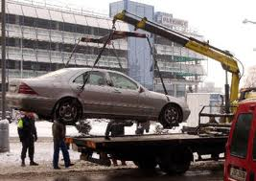
Zadržovací právo

Slide 88
Zadržovací právo
§ 1395 OZ
(1) Kdo má povinnost vydat cizí movitou věc, kterou má u sebe, může ji ze své vůle zadržet k zajištění splatného dluhu osoby, jíž by jinak měl věc vydat.
(2) Zajistit zadržovacím právem lze i nesplatný dluh,
a) nezajistí-li dlužník dluh jinak, ač jej podle smlouvy nebo podle zákona zajistit měl,
b) prohlásí-li dlužník, že dluh nesplní, nebo
c) stane-li se jinak zřejmým, že dlužník dluh nesplní následkem okolnosti, která u něho nastala a která věřiteli nebyla ani nemohla být známa při vzniku dluhu.

Slide 89
§ 1396 OZ
(1) Zadržet cizí věc nesmí ten, kdo ji má u sebe neprávem, zejména zmocnil-li se jí násilně nebo lstí.
(2) Zadržet cizí věc nesmí ani ten, komu bylo uloženo, aby s ní naložil způsobem neslučitelným s výkonem zadržovacího práva; to neplatí, měl-li věc u sebe v době zahájení insolvenčního řízení, ve kterém se řeší úpadek nebo hrozící úpadek dlužníka.

Slide 90
§ 1397 OZ
(1) Kdo zadržel cizí věc, vyrozumí dlužníka o jejím zadržení a jeho důvodu. Má-li věřitel věc u sebe na základě smlouvy uzavřené v písemné formě, vyžaduje i vyrozumění písemnou formu.
(2) Věřitel je povinen pečovat o zadrženou věc jako řádný hospodář a má proti dlužníku právo na náhradu nákladů jako řádný držitel. Užívat zadrženou věc může věřitel jen se souhlasem dlužníka a způsobem pro dlužníka neškodným. Není-li jiného ujednání, započte se prospěch z věci na náhradu nákladů podle odstavce 1.

Slide 91
§ 1398 OZ
Věřiteli, který zajistil svou pohledávku zadržovacím právem, náleží z výtěžku zpeněžení zadržené věci přednostní uspokojení před jiným věřitelem, a to i věřitelem zástavním. Pro zpeněžení zadržené věci věřitelem platí obdobně § 1359.

Slide 92
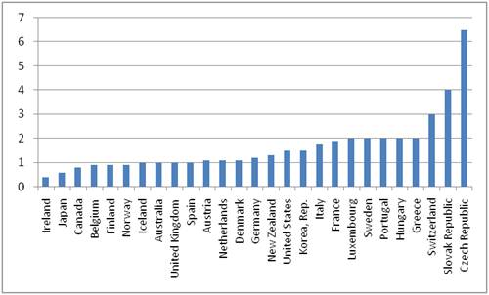
Doba trvání insolvenčního řízení (počet let)

Slide 93
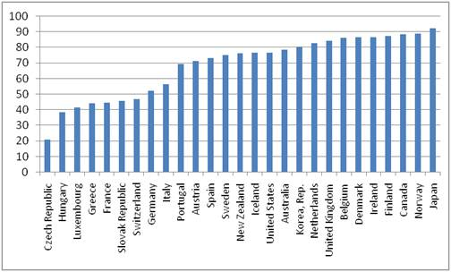
Návratnost pohledávek v insolvenčním řízení (centy za dolar)

Slide 94
Bez systému to nepůjde

Slide 95
Děkuji za pozornost
Vlastimil Veselý
vesely@catania.cz

